Slide 1
Тбилисская публичная школа №37
Я и общество
Право ребёнка на образование
Салакаия Лука 3 «б» класс
Тбилиси
2020

Slide 2
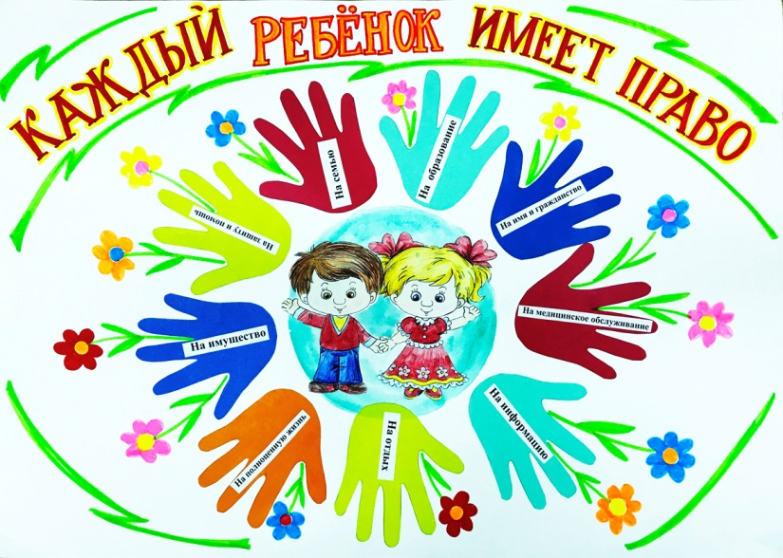
Я ребёнок. У меня есть права!
(Ребёнком признаётся каждый человек до 18 лет).
Есть ли права у нас, у детей? Существуют ли документы, где прописаны права ребёнка?
Да, такой документ существует. Это Конвенция о правах ребёнка. Она была принята 20 ноября 1989 года. Это главный документ международного права, касающийся детей.
Ежегодно 20 ноября отмечается Всемирный День прав детей.
Грузия присоединилась к Конвенции о правах ребёнка в 1994 году.

Slide 3
Право ребёнка на образование.
„Право ребёнка на образование“ значит, что в стране, которая подписала Конвенцию, должны быть созданы условия для бесплатного образования.
Дети должны иметь возможность учиться. Для этого необходимы школы, в школах оборудованные классы, в классах должны быть парты, стулья, доски, мел, учебники, тетради и многое другое. Чтобы обеспечить право детей на образование, школа должна помочь ребёнку развивать свои способности, таланты, давать знания, которые помогут ему подготовиться к самостоятельной жизни.

Slide 4
Знай свои права!
Именно это право-право на образование-позволило нам детям познакомиться с правами ребёнка.
Книги помогут нам лучше понять эти права. Читайте книги, в них вы найдёте полезные советы, в том числе о том, как защитить свои права!

